Slide 1
Organizacja pracy nauczyciela matematyki
Na IV etapie edukacyjnym
w r. szk. 2015/2016

Slide 2
Ramowy program
Kierunki polityki oświatowej państwa w r. szk. 2015/ 2016.
Analiza jakościowa wyników ewaluacji szkół i placówek w ramach badanych obszarów i wymagań na podstawie sprawozdania z nadzoru pedagogicznego Podlaskiego Kuratora Oświaty.
Wyniki egzaminów zewnętrznych z matematyki.
Zadania nauczyciela wynikające ze zmian w prawie oświatowym.
Sprawozdanie (w części dotyczącej matematyki ) z monitorowania realizacji podstawy programowej w woj. podlaskim w roku szkolnym 2014/2015 przez KO w Białymstoku.
Z materiałów ORE:
organizacja pracy nauczyciela matematyki na IV etapie edukacyjnym;
spójność kształcenia matematycznego.
Oferta doskonalenia na okres IX 2015 – I 2016.

Slide 3
Kierunki
polityki oświatowej państwa
w r. szk. 2015/ 2016

Slide 4
Wzmocnienie bezpieczeństwa dzieci i młodzieży, ze szczególnym uwzględnieniem dzieci ze specjalnymi potrzebami edukacyjnymi w młodzieżowych ośrodkach wychowawczych, młodzieżowych ośrodkach socjoterapii, specjalnych ośrodkach szkolno – wychowawczych, specjalnych ośrodkach wychowawczych
i ośrodkach rewalidacyjno – wychowawczych.
Podniesienie jakości kształcenia w szkołach ponadgimnazjalnych poprzez zaangażowanie przedstawicieli partnerów społecznych w dostosowywanie kształcenia zawodowego do potrzeb rynku pracy.
Rozwijanie kompetencji czytelniczych oraz upowszechnianie czytelnictwa wśród dzieci i młodzieży.
Edukacja matematyczna i przyrodnicza w kształceniu ogólnym.

Slide 5
Analiza jakościowa wyników ewaluacji szkół
i placówek w ramach badanych obszarów i wymagań na podstawie sprawozdania z nadzoru pedagogicznego Podlaskiego Kuratora Oświaty
w okresie od 1 czerwca 2014 r. do 31 maja 2015 r.

Slide 6
Analiza jakościowa wyników ewaluacji szkół i placówek w ramach
badanych obszarów - Procesy edukacyjne są zorganizowane w sposób sprzyjający uczeniu się
Szkoły podstawowe – słabe strony szkół:
Nauczyciele nie w pełni wykorzystują możliwości, jakie w procesie edukacyjnym
i wychowawczym niesie organizowanie pracy uczniów w grupach lub wykorzystanie
innych sposobów umożliwiających wzajemne uczenie się.
W niektórych szkołach uczniowie w niewielkim stopniu mają możliwość wpływania
na sposób organizacji i przebieg lekcji, co może utrudniać im podejmowanie
odpowiedzialności za własny rozwój.
Stosowane przez nauczycieli ocenianie postępów w nauce nie zawsze przynosi
zadowolenie badanych uczniów.
Nie zawsze kształtowana jest u każdego ucznia umiejętność uczenia się, np. poprzez
udzielanie wspierającej informacji zwrotnej, organizowanie dyskusji na temat
uczenia się, pomoc uczniom w ewaluowaniu ich własnych osiągnięć i planowaniu
dalszego rozwoju.

Slide 7
Analiza jakościowa wyników ewaluacji szkół i placówek w ramach badanych obszarów - Procesy edukacyjne są zorganizowane
w sposób sprzyjający uczeniu się
Gimnazja – słabe strony szkół:
Nauczyciele realizując procesy edukacyjne nie zawsze jednak umożliwiają uczniom wpływanie na:
sposób organizowania i przebieg procesu uczenia się,
wykonywanie zadań wymyślonych przez innych kolegów ,
wykorzystywanie wiedzy międzyprzedmiotowej,
tworzenie sytuacji umożliwiających uczniom większy
wpływ na przebieg tych procesów.

Slide 8
Analiza jakościowa wyników ewaluacji szkół i placówek w ramach badanych obszarów - Procesy edukacyjne są zorganizowane
w sposób sprzyjający uczeniu się
LO – słabe strony szkół:
1. Planowanie procesów edukacyjnych nie uwzględnia
w pełni potrzeb rozwojowych młodzieży oraz praktycznego
wykorzystania nabywanej wiedzy i umiejętności.
2. Przy organizacji procesu dydaktycznego nauczyciele nie
zawsze wykorzystują dostępne środki i pomoce dydaktyczne, w tym technologię informacyjną, co zmniejsza atrakcyjność zajęć i aktywność uczniów podczas
lekcji.

Slide 9
Analiza jakościowa wyników ewaluacji szkół i placówek w ramach badanych obszarów - Procesy edukacyjne są zorganizowane
w sposób sprzyjający uczeniu się
Technika– słabe strony szkół:
Działania w celu aktywizacji młodzieży podejmowane przez nauczycieli nie zawsze skutkują zaangażowaniem wszystkich uczniów w proces uczenia się.

Slide 10
Analiza jakościowa wyników ewaluacji szkół i placówek w ramach badanych obszarów - Uczniowie nabywają wiadomości i umiejętności określone
w podstawie programowej
Szkoły podstawowe – słabe strony szkół:
Część nauczycieli, na prowadzonych zajęciach, nie w pełni wykorzystuje możliwość pracy
zespołowej, umiejętność formułowania sądów opartych na rozumowaniu matematycznym oraz
umiejętność posługiwania się nowoczesnymi technologiami informacyjno-komunikacyjnymi.
Organizacja procesu nauczania w klasach łączonych, niewystarczające wyposażenie szkoły
w nowoczesne urządzenia i pomoce dydaktyczne ma negatywny wpływ na wyniki uczniów
uzyskiwane podczas sprawdziany zewnętrznego.
Formułowane i wdrażane wnioski z analiz osiągnięć uczniów nauczyciele w małym stopniu
wykorzystują do modyfikacji dotychczasowych metod i form pracy, warsztatu pracy, bądź
zwiększenia intensywności konsultacji z rodzicami.
Nauczyciele najczęściej prezentują uczniom sukcesy absolwentów i organizują z nimi spotkania
w celu zmotywowania uczniów do nauki. Rzadziej analizują zdobyte informacje oraz
wykorzystują je do planowania i modyfikowania procesów edukacyjnych.

Slide 11
Analiza jakościowa wyników ewaluacji szkół i placówek w ramach badanych obszarów - Uczniowie nabywają wiadomości i umiejętności określone
w podstawie programowej
Gimnazja – słabe strony szkół:
Nauczyciele podejmują działania umożliwiające uczniom powiązanie
różnych dziedzin wiedzy, jednak planowanie działań miedzy
przedmiotowych w niewielkim stopniu opiera się na współpracy
nauczycieli uczących w jednym oddziale.
Metody i formy pracy stosowane w procesie lekcyjnym nie zawsze
spełniają oczekiwania młodzieży.

Slide 12
Analiza jakościowa wyników ewaluacji szkół i placówek w ramach badanych obszarów - Uczniowie nabywają wiadomości i umiejętności określone
w podstawie programowej
LO i technika– słabe strony szkół:
Prowadzone w szkołach analizy osiągnięć uczniów oraz planowane na ich podstawie działania nie zawsze przynoszą oczekiwane efekty (wyniki egzaminu maturalnego).
Wnioski z monitorowania i analizowania osiągnięć
edukacyjnych uczniów nie zawsze wykorzystywane są do
podejmowania skutecznych działań dydaktyczno-wychowawczych.

Slide 13
Uogólnione wnioski
z przeprowadzonych ewaluacji
(okres od 1 czerwca 2014 r.
do 31 maja 2015 r.)

Slide 14
1. W szkołach monitoruje się i analizuje osiągnięcia uczniów, jednak wdrażanie wyciągniętych na tej podstawie wniosków nie zawsze przekłada się na doskonalenie procesów edukacyjnych i zwiększenie efektywności kształcenia.

Slide 15
2. Nauczyciele wykorzystują analizy wyników egzaminów zewnętrznych oraz wnioski z prowadzonych badań wewnętrznych do doskonalenia procesu nauczania, sporadycznie jednak korzystają z wyników zewnętrznych badań edukacyjnych.

Slide 16
3. Zbyt rzadkie umożliwianie uczniom wpływu na organizację i przebieg procesu uczenia się, a także sporadyczne stwarzanie okazji do uczenia się od siebie nawzajem nie sprzyjają przejmowaniu przez nich odpowiedzialności za własny rozwój.

Slide 17
4. Nauczyciele realizują podstawę programową wykorzystując zalecane warunki i sposoby jej realizacji, uwzględniają osiągnięcia uczniów z poprzedniego etapu edukacyjnego oraz ich potrzeby i możliwości, nie zawsze jednak dbają o korelowanie treści z różnych przedmiotów
i systematyczne kształtowanie umiejętności kluczowych, zwłaszcza myślenia naukowego i matematycznego.

Slide 18
5. Nauczyciele rozpoznają możliwości i potrzeby uczniów, ich sposoby uczenia się oraz sytuację społeczną
i na tej podstawie, również we współpracy z podmiotami zewnętrznymi, organizują zajęcia rozwijające zainteresowania
i uzdolnienia oraz zajęcia dydaktyczno-wyrównawcze
i specjalistyczne. Zdarza się jednak, że prowadzone działania nie uwzględniają indywidualizacji procesu edukacyjnego
w odniesieniu do każdego ucznia, a wsparcie uzyskiwane od nauczycieli przez dzieci i młodzież nie zawsze jest wystarczające.

Slide 19
Rekomendacje dotyczące planowania nadzoru pedagogicznego na następny rok szkolny (wynikające
z wniosków z ewaluacji):
Promować „dobre praktyki” w zakresie atrakcyjnych
i efektywnych form i metod pracy z uczniami, w tym
systematyczne stosowanie na różnych przedmiotach
technologii informacyjno – komunikacyjnej.

Slide 20
Kierunki realizacji zadań z zakresu nadzoru pedagogicznego w roku szkolnym 2015/2016

Slide 21
W zakresie kontroli:
w publicznych i niepublicznych szkołach i placówkach:
„Zgodność zatrudniania nauczycieli z wymaganymi kwalifikacjami”;
b) w publicznych gimnazjach i publicznych szkołach ponadgimnazjalnych:
„Zgodność z przepisami prawa przeprowadzania egzaminów klasyfikacyjnych”;
c) w niepublicznych: młodzieżowych ośrodkach wychowawczych, młodzieżowych ośrodkach socjoterapii, specjalnych ośrodkach szkolno-wychowawczych, specjalnych ośrodkach wychowawczych, ośrodkach umożliwiających dzieciom i młodzieży z upośledzeniem
umysłowym w stopniu głębokim, a także dzieciom i młodzieży z upośledzeniem umysłowym
z niepełnosprawnościami sprzężonymi realizację obowiązku rocznego przygotowania przedszkolnego oraz obowiązku szkolnego i obowiązku nauki:
„Zgodność funkcjonowania placówek niepublicznych z przepisami rozporządzenia Ministra Edukacji Narodowej z dnia 12 maja 2011 r. w sprawie rodzajów i szczegółowych zasad działania placówek publicznych, warunków pobytu dzieci i młodzieży w tych placówkach
oraz wysokości i zasad odpłatności wnoszonej przez rodziców za pobyt ich dzieci w tych placówkach";

Slide 22
d) w publicznych poradniach psychologiczno-pedagogicznych:
„Zgodność z przepisami prawa wydawania orzeczeń i opinii przez zespoły orzekające działające w publicznych poradniach psychologiczno – pedagogicznych”;
e) w publicznych i niepublicznych placówkach realizujących kształcenie ustawiczne
w formach pozaszkolnych:
„Realizacja kształcenia ustawicznego w formach pozaszkolnych oraz prowadzenie dokumentacji kształcenia zgodnie z przepisami prawa oświatowego”;
f) w publicznych szkołach podstawowych:
„Prawidłowość organizacji pracy świetlicy szkolnej.”

Slide 23
W zakresie ewaluacji – ewaluacja problemowa w zakresie wybranym przez Podlaskiego Kuratora Oświaty
wymagania:
  Procesy edukacyjne są zorganizowane w sposób sprzyjający uczeniu się.
  Nauczyciele współpracują w planowaniu i realizowaniu procesów edukacyjnych.
  Zarządzanie szkołą lub placówką służy jej rozwojowi.

Slide 24
W roku szkolnym 2015/2016 monitorowanie będzie obejmowało :
  Realizację zadań z zakresu doradztwa edukacyjno – zawodowego w gimnazjum i szkole ponadgimnazjalnej;
  Realizację kształcenia zawodowego praktycznego
  u pracodawców w zasadniczych szkołach zawodowych,
  z wyłączeniem przygotowania zawodowego młodocianych.

Slide 25
Wyniki w części – matematyka
sprawdzianu zewnętrznego
w klasie VI
według nowej formuły

Slide 26
Średnie wyniki uczniów w zakresie wymagań ogólnych z podstawy programowej matematyki
 | I. Sprawność rachunkowa | II. Wykorzystanie i tworzenie informacji | III. Modelowanie matematyczne | IV. Rozumowanie i tworzenie strategii
Polska | 54% | 70% | 63% | 54%
Województwo podlaskie | 55% | 69% | 63% | 53%

Slide 27
Wnioski i rekomendacje – SP
Uczniowie dobrze radzili sobie z wykonywaniem działań na liczbach naturalnych i ułamkach zwykłych oraz z rozpoznawaniem odcinka
będącego wysokością trójkąta.
Zdający mieli kłopot z wykonywaniem działań na ułamkach dziesiętnych. Istotne więc wydaje się zwiększenie liczby ćwiczeń utrwalających prawidłowe stosowanie algorytmów działań na ułamkach dziesiętnych. Ważne jest, aby uczniowie dobrze rozumieli reguły dotyczące „przesuwania przecinka” w liczbach dziesiętnych przy ich mnożeniu lub dzieleniu.
Szóstoklasistom trudność sprawiało obliczanie objętości prostopadłościanu, szczególnie w przypadku, gdy konieczne było posłużenie się odpowiednim wzorem. Mylili również objętość bryły z polem powierzchni. Dobrze byłoby w procesie nauczania uwzględnić większą liczbę ćwiczeń kształtujących pojęcia objętości i pola powierzchni, np. przez budowanie brył z podanych elementów, rozklejanie modeli brył i „rozkładanie” ich na płaszczyźnie.

Slide 28
Wyniki w części – matematyka
egzaminu zewnętrznego w gimnazjum w klasie III

Slide 29
Średnie wyniki uczniów w zakresie wymagań ogólnych z podstawy programowej matematyki
 | I. Wykorzystanie i tworzenie informacji | II. Wykorzystywanie i interpretowanie reprezentacji | III. Modelowanie matematyczne | IV. Użycie i tworzenie strategii | V. Rozumowanie i argumentacja
Polska | 59% | 56% | 56% | 38% | 34%
Województwo podlaskie | 60% | 58% | 58% | 40% | 36%

Slide 30
Wnioski i rekomendacje – gimnazjum
Szczególną uwagę należy zwrócić na zadania sprawdzające rozumowanie i argumentację. Trudnością dla gimnazjalistów jest sposób uzasadniania prawdziwości postawionej tezy. Uczniowie często argumentują nieporadnym językiem matematycznym, bez przemyślanej strategii i porządku, zapominają o podsumowaniu lub zapisaniu wniosków. W praktyce szkolnej należy wykorzystywać większą liczbę zadań na uzasadnianie i argumentację, kształcić język wypowiedzi, utrwalać dobre nawyki myślowe, zachęcać do aktywności w rozwiązywaniu problemów.

Slide 31
Uczniowie dobrze radzą sobie z rozwiązywaniem zadań umieszczonych w kontekście praktycznym oraz tych, w których mogą zastosować znany sobie algorytm. Jednak, mimo posiadanej wiedzy, czują się bezradni wobec sytuacji opisanej nieszablonowo, nie potrafią dobrać odpowiedniego algorytmu do warunków podanych w zadaniu, a być może mają też trudności z wnikliwym przeczytaniem i przeanalizowaniem treści zadań. Dlatego dobrze byłoby, aby uczniowie na lekcjach rozwiązywali zadania, w których problem został przedstawiony w nietypowy sposób. Radzenie sobie w sytuacjach dotąd nieznanych to ważna umiejętność nie tylko matematyczna.

Slide 32
Wyniki egzaminu maturalnego
w nowej formule – matematyka

Slide 33
Średnie wyniki uczniów w zakresie wymagań ogólnych z podstawy programowej matematyki PP
 | I. Wykorzystanie i tworzenie informacji | II. Wykorzystywanie i interpretowanie reprezentacji | III. Modelowanie matematyczne | IV. Użycie i tworzenie strategii | V. Rozumowanie i argumentacja
Polska | 74% | 65% | 49% | 43% | 25%
Województwo podlaskie | 75% | 67% | 51% | 45% | 25%

Slide 34
Średnie wyniki uczniów w zakresie wymagań ogólnych z podstawy programowej matematyki PR
 | I. Wykorzystanie i tworzenie informacji | II. Wykorzystywanie i interpretowanie reprezentacji | III. Modelowanie matematyczne | IV. Użycie i tworzenie strategii | V. Rozumowanie i argumentacja
Polska |  | 77% | 30% | 36% | 31%
Województwo podlaskie |  | 77% | 32% | 38% | 32%

Slide 35
Wnioski i rekomendacje
Wyniki egzaminu maturalnego wskazują, że do zadań rozwiązywanych z dobrymi rezultatami należą przede wszystkim te, które nie wymagają zbyt wielu etapów rozwiązania ani starannego wyboru strategii.

Slide 36
Wnioski i rekomendacje
Trudności sprawiają zdającym przede wszystkim zadania wymagające wieloetapowych rozwiązań.
Przy tym trzeba zaznaczyć, że pojawiają się tendencje do schematycznego rozwiązywania problemów i próby mechanicznej algorytmizacji rozwiązań, nawet kosztem poprawności rozumowania. Wśród zadań trudnych tradycyjnie wyróżniają się te z dowodami algebraicznymi.
O uzyskaniu niezadowalających wyników często decyduje brak opanowania umiejętności przypisanych do niższych poziomów edukacyjnych, szczególnie do gimnazjum.

Slide 37
Wnioski i rekomendacje
Rażącą przypadłością, dającą się zaobserwować na egzaminie z matematyki, jest bezrefleksyjne podawanie wyników, np. zapisywanie w odpowiedzi ułamka, w zadaniu, w którym wynikiem końcowym musi być liczba całkowita, formułowanie odpowiedzi bez sprawdzenia, czy otrzymane wyniki spełniają warunki zadania.
Receptą na zwalczanie tego niepożądanego zjawiska może być wymaganie od uczniów konieczności sprawdzenia otrzymanego wyniku z warunkami zadania.
Dobrze byłoby kształtować świadomość, że sprawdzenie sensowności końcowego rezultatu stanowi część rozwiązania.

Slide 38
Wnioski i rekomendacje
Częstym zjawiskiem, ujawniającym się w wynikach egzaminu maturalnego z matematyki, jest niedostateczne rozumienie pojęć i braki
w opanowaniu umiejętności, przypisanych
w podstawie programowej do niższych etapów edukacyjnych, zwłaszcza gimnazjum.
Niezwykle ważne pozostaje rzetelne diagnozowanie przez nauczycieli szkół ponadgimnazjalnych stopnia opanowania właściwych umiejętności przez absolwentów gimnazjów.

Slide 39
Wnioski i rekomendacje
Poważne trudności sprawiają na maturze z matematyki zadania wymagające przeprowadzenia rozumowania, prowadzącego do uzasadnienia prawdziwości twierdzenia lub własności obiektów matematycznych, szczególnie
z zakresu algebry.
Przed nauczycielami stoi wyzwanie oswajania uczniów z tego typu zagadnieniami, tak by zmniejszać liczbę osób unikających zadań ze sformułowaniami „wykaż, że”, „udowodnij” itp. Dobrym sposobem może być na początek wprowadzanie takich sformułowań do zadań wymagających zastosowania w rozwiązaniu jedynie metod dobrze opanowanych przez uczniów.

Slide 40
Wnioski i rekomendacje
Niezwykle ważne jest, by kształtować u uczniów świadomość, że rozwiązanie zadania to nie tylko ciąg równoważnych równań lub prowadzenie obliczeń, ale także rzetelne wytłumaczenie zależności, opis wnioskowania i słowne uzasadnienia poprawności rozumowania. Nauczyciel powinien wskazywać miejsca, w których brak stosownego zapisu obniża wartość rozwiązania lub wręcz je dyskwalifikuje.
Szczególne miejsce w nauczaniu matematyki należy poświęcić zagadnieniom wieloetapowym. Jak wskazują wyniki matury największą trudność stanowią zadania wymagające opracowania i zrealizowania kilkuetapowej strategii.

Slide 41
Wnioski i rekomendacje
W przypadku uczniów przejawiających szczególne opory w przełamywaniu barier w rozwiązywaniu zagadnień kilkuetapowych można częściej tak dobierać problemy, by rozwiązanie wymagało na niektórych etapach takich umiejętności, które już wcześniej zostały dobrze opanowane.

Slide 42
Zadania nauczyciela wynikające ze zmian w prawie oświatowym

Slide 43

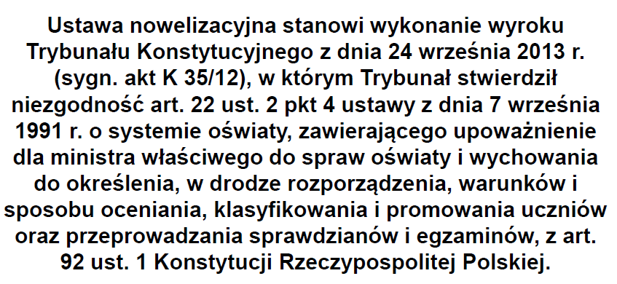

Slide 44
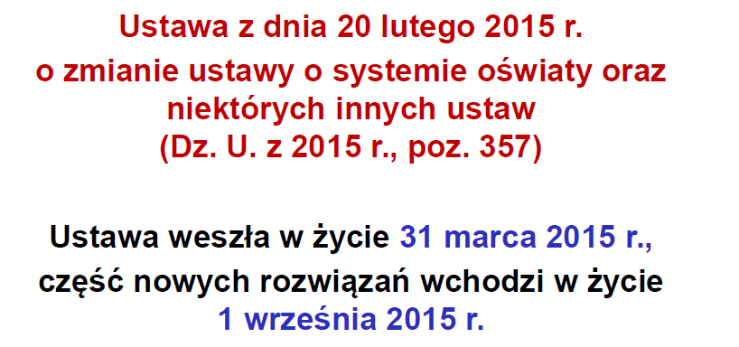

Slide 45
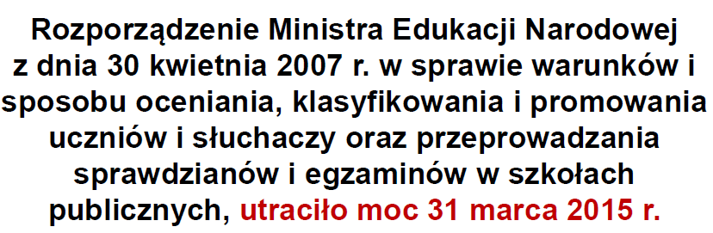

Slide 46
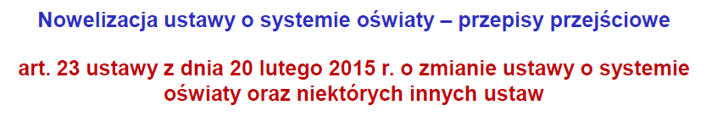
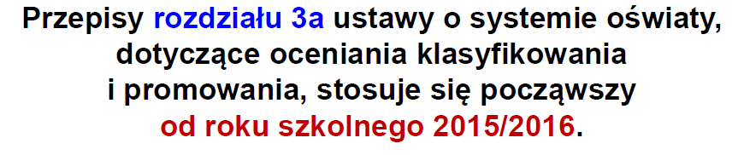

Slide 47
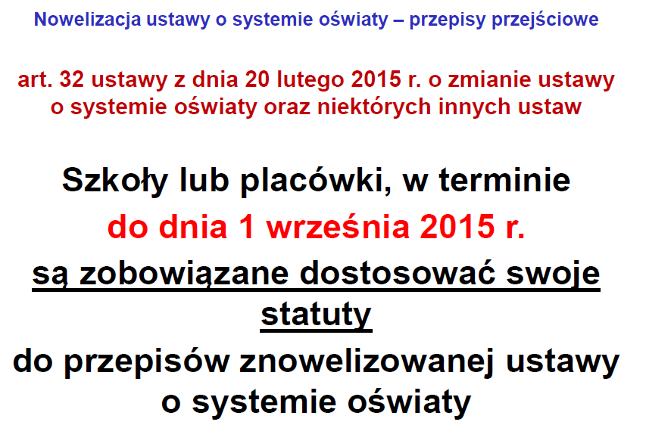

Slide 48
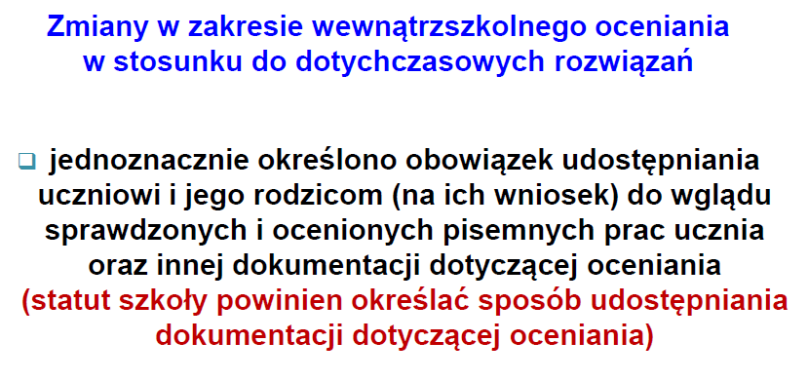

Slide 49
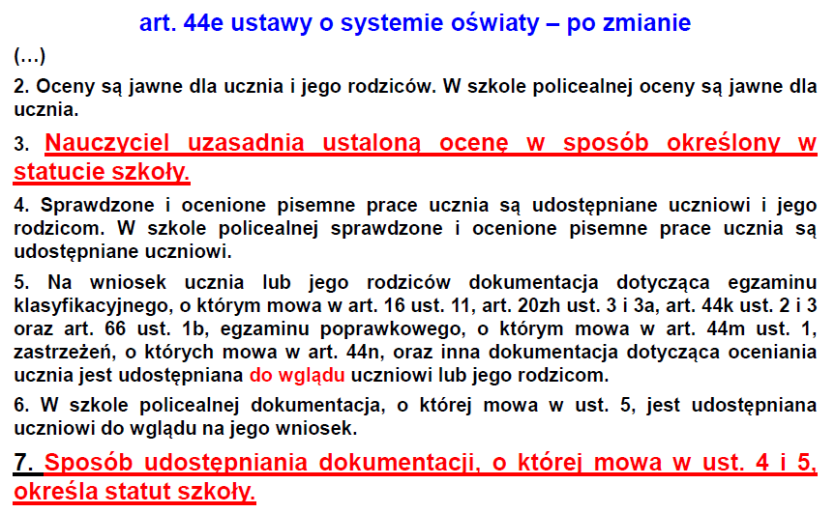

Slide 50
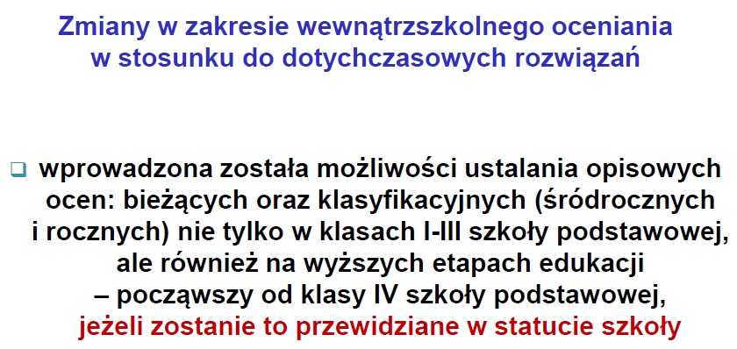

Slide 51
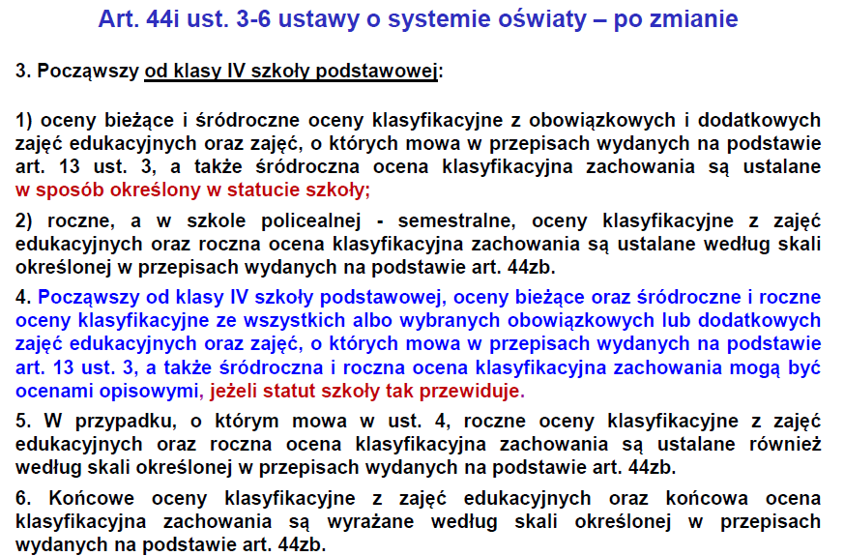

Slide 52
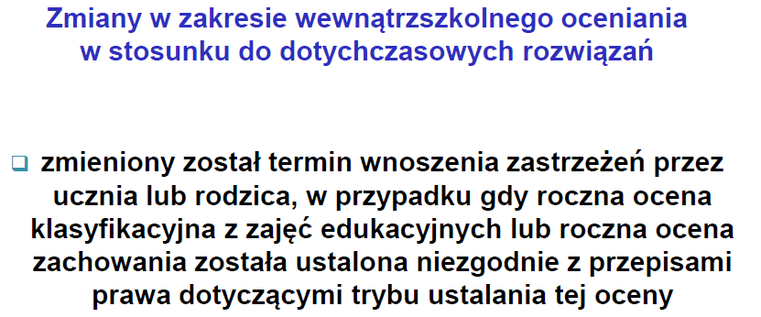

Slide 53
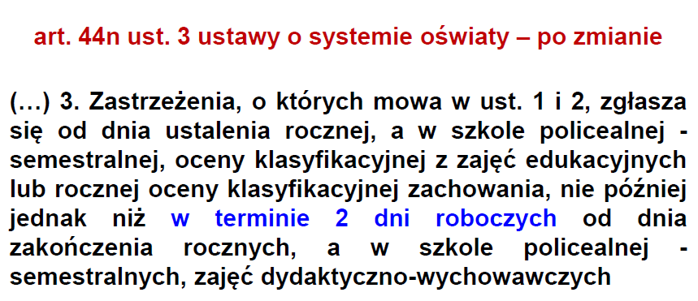

Slide 54
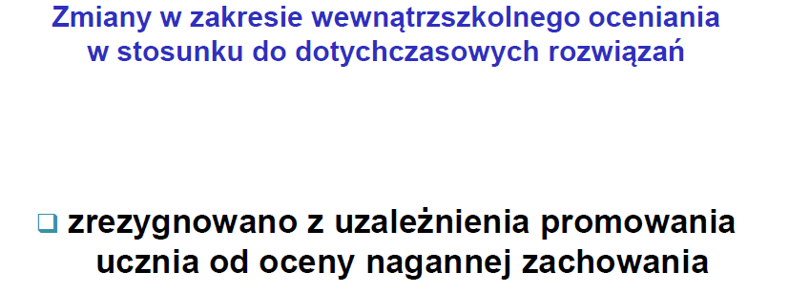

Slide 55
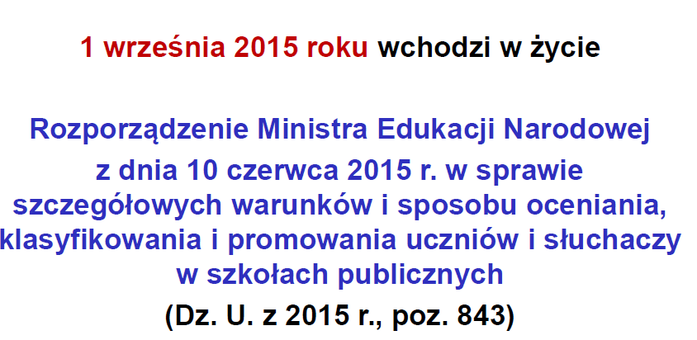

Slide 56
Rozdział 2 (fragmenty)
Ocenianie, klasyfikowanie i promowanie uczniów w szkołach publicznych dla dzieci
i młodzieży

Slide 57
§ 3. Wymagania edukacyjne, dostosowuje się do indywidualnych potrzeb rozwojowych i edukacyjnych oraz możliwości psychofizycznych ucznia:
1) posiadającego orzeczenie o potrzebie kształcenia specjalnego
– na podstawie tego orzeczenia oraz ustaleń zawartych
w indywidualnym programie edukacyjno-terapeutycznym;
2) posiadającego orzeczenie o potrzebie indywidualnego nauczania
– na podstawie tego orzeczenia;
3) posiadającego opinię poradni psychologiczno-pedagogicznej, w tym poradni specjalistycznej, o specyficznych trudnościach w uczeniu się lub inną opinię poradni psychologiczno-pedagogicznej, w tym poradni specjalistycznej, wskazującą na potrzebę takiego dostosowania – na podstawie tej opinii;

Slide 58
4) nieposiadającego orzeczenia lub opinii wymienionych w pkt. 1–3, który jest objęty pomocą psychologiczno -pedagogiczną w szkole – na podstawie rozpoznania indywidualnych potrzeb rozwojowych i edukacyjnych oraz indywidualnych możliwości psychofizycznych ucznia dokonanego przez nauczycieli
i specjalistów;
5) posiadającego opinię lekarza o ograniczonych możliwościach wykonywania przez ucznia określonych ćwiczeń fizycznych
na zajęciach wychowania fizycznego – na podstawie tej opinii.

Slide 59
§ 9. 1. Począwszy od klasy IV szkoły podstawowej, roczne,
a w szkole policealnej – semestralne, oraz końcowe oceny klasyfikacyjne z zajęć edukacyjnych, ustala się w stopniach według następującej skali:
    1) stopień celujący – 6;
    2) stopień bardzo dobry – 5;
    3) stopień dobry – 4;
    4) stopień dostateczny – 3;
    5) stopień dopuszczający – 2;
    6) stopień niedostateczny – 1.
2. Pozytywnymi ocenami klasyfikacyjnymi są oceny ustalone
w stopniach, o których mowa w ust. 1 pkt 1–5.
3. Negatywną oceną klasyfikacyjną jest ocena ustalona w stopniu,
o którym mowa w ust. 1 pkt 6.

Slide 60
§ 10. Śródroczna i roczna opisowa ocena klasyfikacyjna z zajęć edukacyjnych uwzględnia poziom i postępy w opanowaniu przez ucznia wiadomości i umiejętności
w stosunku do odpowiednio wymagań
i efektów kształcenia dla danego etapu edukacyjnego oraz wskazuje potrzeby rozwojowe i edukacyjne ucznia związane
z przezwyciężaniem trudności w nauce
lub rozwijaniem uzdolnień.

Slide 61
§ 13. 1. Śródroczna i roczna ocena klasyfikacyjna zachowania uwzględnia następujące podstawowe obszary:
  1) wywiązywanie się z obowiązków ucznia;
  2) postępowanie zgodne z dobrem społeczności szkolnej;
  3) dbałość o honor i tradycje szkoły;
  4) dbałość o piękno mowy ojczystej;
  5) dbałość o bezpieczeństwo i zdrowie własne oraz innych osób;
  6) godne, kulturalne zachowanie się w szkole i poza nią;
  7) okazywanie szacunku innym osobom.

Slide 62
2. Począwszy od klasy IV szkoły podstawowej, roczną i końcową ocenę klasyfikacyjną zachowania ustala się według następującej skali:
  1) wzorowe;
  2) bardzo dobre;
  3) dobre;
  4) poprawne;
  5) nieodpowiednie;
  6) naganne.
3. Przy ustalaniu oceny klasyfikacyjnej zachowania ucznia, u którego stwierdzono zaburzenia lub inne dysfunkcje rozwojowe, należy uwzględnić wpływ tych zaburzeń lub dysfunkcji na jego zachowanie,
na podstawie orzeczenia o potrzebie kształcenia specjalnego lub orzeczenia o potrzebie indywidualnego nauczania lub opinii poradni psychologiczno- pedagogicznej, w tym poradni specjalistycznej.

Slide 63
§ 14. Ocenianie bieżące z zajęć edukacyjnych
ma na celu monitorowanie pracy ucznia oraz przekazywanie uczniowi informacji o jego osiągnięciach edukacyjnych pomagających
w uczeniu się, poprzez wskazanie, co uczeń robi dobrze, co i jak wymaga poprawy oraz jak powinien dalej się uczyć.

Slide 64
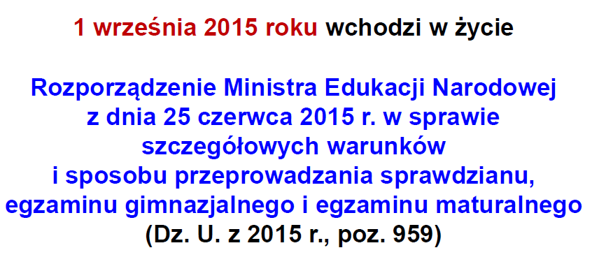

Slide 65
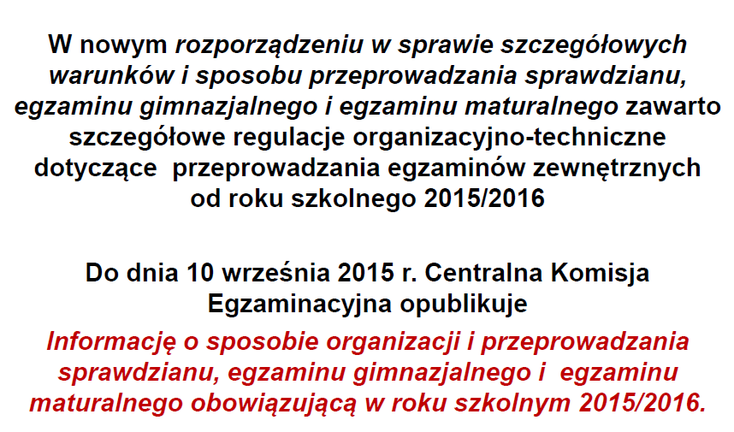

Slide 66
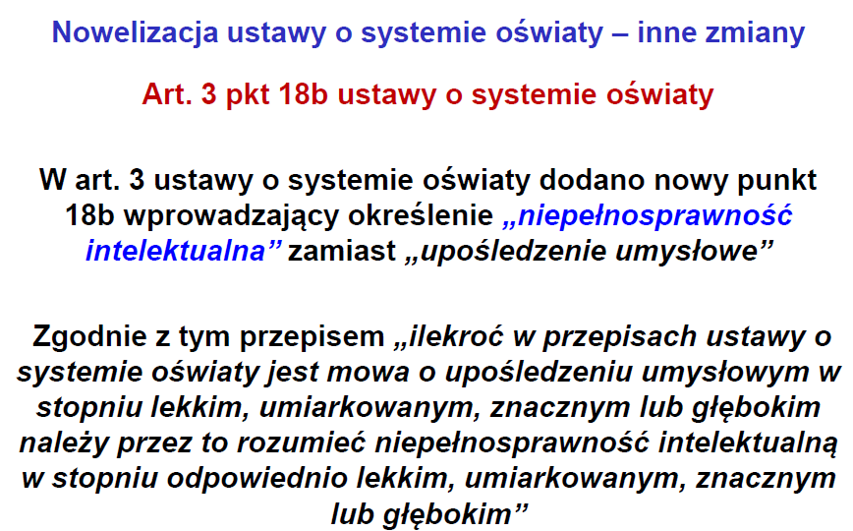

Slide 67
Zadania nauczycieli
Dostosowanie statutu szkoły
Dostosowanie zasad wewnątrzszkolnego oceniania zawartych w statucie szkoły
Dostosowanie przedmiotowych zasad oceniania

Slide 68
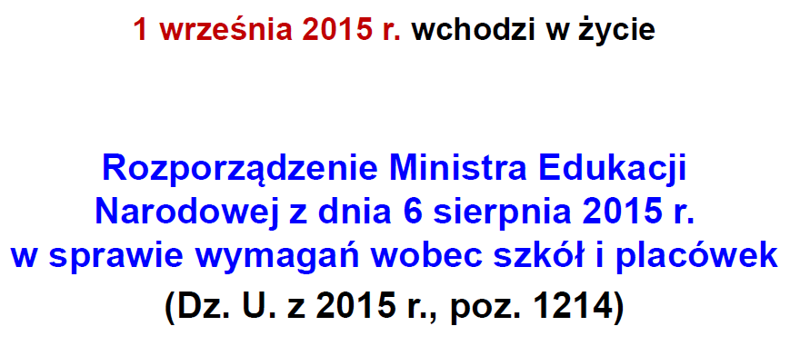

Slide 69
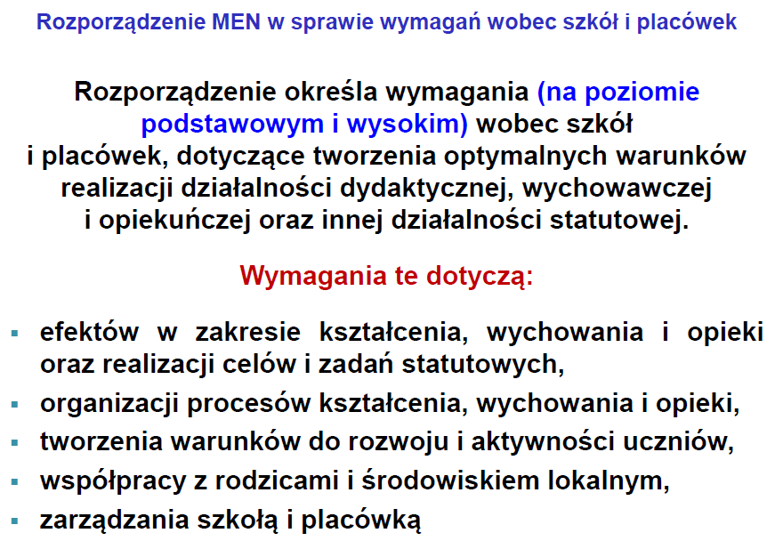

Slide 70
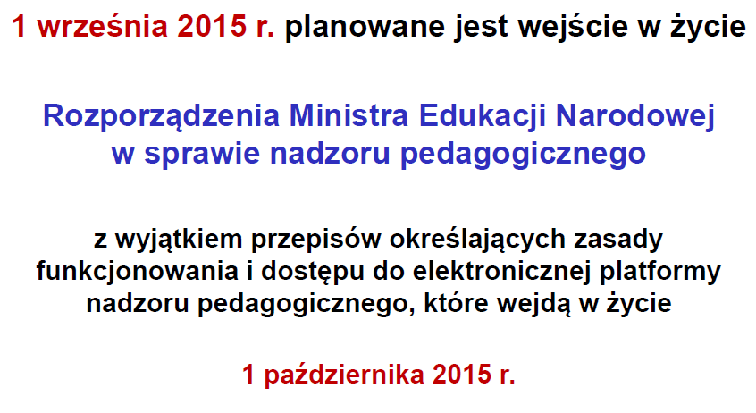
1 września 2015 r. weszło w życie

Slide 71
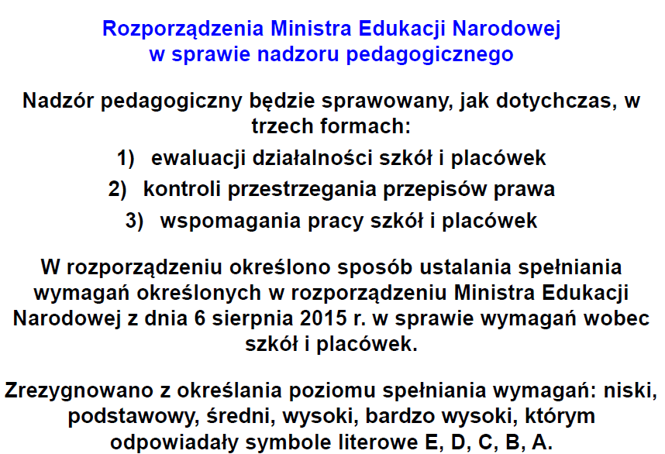

Slide 72
Sprawozdanie
(w części dotyczącej matematyki)
z monitorowania realizacji podstawy programowej w województwie podlaskim
w roku szkolnym 2014/2015
przez KO w Białymstoku

Slide 73
Celem monitorowania było pozyskanie informacji o stosowanych przez szkoły rozwiązaniach organizacyjnych
i metodycznych związanych z wdrażaniem podstawy programowej oraz uwzględnianiu zalecanych warunków i sposobów jej realizacji, których stosowanie sprzyja osiąganiu zamierzonych efektów edukacyjnych.

Slide 74
Wytypowano do badania 109 szkół.
Dane zbierane za pomocą ankiet obejmowały szkoły publiczne i niepubliczne oraz dotyczyły w szczególności:
    - wybranego oddziału klasy IV i VI w szkole podstawowej,
    - wybranego oddziału klasy III w gimnazjum,
    - wybranego oddziału klasy III w liceum ogólnokształcącym,
    - wybranego oddziału klasy III w technikum.
Ankiety wypełniło 118 (108,2%) szkół, w tym: 60 szkół podstawowych, 38 gimnazjów,
7 techników, 13 liceów ogólnokształcących.

Slide 75
Ankietowani:
dyrektor,
wychowawca klasy,
nauczyciel języka polskiego,
nauczyciel matematyki,
nauczyciel języka obcego,
nauczyciel historii i społeczeństwo, historii, wos,
nauczyciel przyrody, biologii,
nauczyciel chemii,
nauczyciel fizyki.

Slide 76
Najczęściej stosowane przez nauczycieli formy zajęć wspomagające edukację matematyczną to:
sytuacje zadaniowe/strategiczne, ćwiczenia manipulacyjne, wykorzystywanie elektronicznych zasobów edukacyjnych, natomiast rzadko gry dydaktyczne i organizowanie konkursów matematycznych z udziałem wszystkich uczniów.

Slide 77
Najczęściej stosowane metody/formy pracy z zakresu edukacji matematycznej to: burza mózgów, praca w grupach, debata/dyskusja, prezentacja, symulacja, np.
kl. IV szkoły podstawowej (przynajmniej raz w tygodniu i 1-3 razy w miesiącu) – burza mózgów (85%), praca w grupach (78%), debata/dyskusja (73%), prezentacja (42%), symulacja (42%);
kl. VI szkoły podstawowej (przynajmniej raz w tygodniu i 1-3 razy w miesiącu) – burza mózgów (87%), praca w grupach (70%), debata/dyskusja (73%), prezentacja (48%), symulacja (35%);
kl. III gimnazjum (przynajmniej raz w tygodniu i 1-3 razy w miesiącu) – burza mózgów (82%), praca w grupach (76%), debata/dyskusja (66%), prezentacja (34%), symulacja (26%);

Slide 78
Rzadko stosowane metody pracy to: happening, portfolio.
Nigdy nie wykorzystywano happeningu w 75% badanych
szkół podstawowych, w 82% gimnazjów, 100% liceów ogólnokształcących, 100% techników oraz portfolio w 65%
szkół podstawowych, w 71% gimnazjów, 69% liceów ogólnokształcących, 71% techników.
http://ug.edu.pl/media/aktualnosci/39603/inauguracja_roku_matematyki_na_pomorzu
http://www.gim2zawiercie.pl/artykuly/111
Co czwarta szkoła podstawowa i liceum ogólnokształcące
oraz co trzecie gimnazjum realizowało w badanym oddziale podstawę programową z wykorzystaniem metody projektu edukacyjnego. W technikum nie stosowano tej metody. Łącznie w roku szkolnym 2014/2015 zrealizowano 79 projektów.

Slide 79
Podczas nauki matematyki nauczyciele szkół podstawowych rzadko korzystają ze sprzętu informatycznego, natomiast nauczyciele gimnazjum, liceum ogólnokształcącego i technikum wykorzystują go częściej, zwłaszcza rzutnik multimedialny i komputer z dostępem do Internetu, np.
kl. IV szkoły podstawowej: kilka razy w roku szkolnym - tablica interaktywna (25%), rzutnik multimedialny (27%), komputer z dostępem do Internetu (42%) oraz nigdy - tablica interaktywna (40%), rzutnik multimedialny (28%), komputer z dostępem do Internetu (17%);
kl. VI szkoły podstawowej: kilka razy w roku szkolnym - tablica interaktywna (20%), rzutnik multimedialny (30%), komputer z dostępem do Internetu (37%) oraz nigdy - tablica interaktywna (48%), rzutnik multimedialny (28%), komputer z dostępem do Internetu (17%);
kl. III gimnazjum: kilka razy w roku szkolnym - tablica interaktywna (32%), rzutnik multimedialny (37%), komputer z dostępem do Internetu (37%) oraz nigdy - tablica interaktywna (39%), rzutnik multimedialny (18%), komputer z dostępem do Internetu (15%);

Slide 80
Programy nauczania matematyki realizowane w szkołach opracowywano najczęściej na podstawie materiałów zewnętrznych, dostosowanych przez nauczycieli do potrzeb szkoły, np.
  kl. IV szkoły podstawowej (65%),
  kl. VI szkoły podstawowej (63%),
  gimnazjum (58%),
  technikum (71%),
  liceum ogólnokształcące (38%). Poza tym w liceum ogólnokształcącym (62%) wykorzystywano program zewnętrzny, bez wprowadzania zmian.

Slide 81
Rekomendacje do pracy szkół w roku szkolnym 2015/2016
(dotyczące matematyki)
W większym zakresie wykorzystywać sprzęt komputerowy, tj. rzutnik multimedialny, komputer
z dostępem do Internetu, tablicę interaktywną.
W procesie edukacyjnym stosować szerszą gamę aktywizujących metod nauczania, w tym metodę projektu edukacyjnego.
Częściej stosować gry i zabawy dydaktyczne jako skuteczną formę wspomagania edukacji matematycznej.

Slide 82
Z materiałów ORE
organizacja-pracy-nauczyciela-matematyki-na-iv-etapie-edukacyjnym.pdf
spojnosc-ksztalcenia-matematycznego.pdf

Slide 83
Oferta doskonalenia na okres
wrzesień 2015 – styczeń 2016
http://www.odnlomza.pl/
Informator ODN IX 2015 - I 2016

Slide 84
Informacje organizacyjne
Udział w: kursach kwalifikacyjnych, nadających uprawnienia, kursach doskonalących oraz warsztatach wymaga wypełnienia zgłoszenia (wzór na końcu informatora
lub „formularz zgłoszeniowy” na stronie internetowej ODN w Łomży) i przesłania go do siedziby ośrodka.
Na każdą formę doskonalenia należy przysłać oddzielne zgłoszenie.
Przysłanie zgłoszenia jest równoważne z deklaracją udziału w zajęciach.
Do zgłoszenia należy dołączyć ksero dowodu wpłaty za formę doskonalenia, jeżeli forma jest płatna.

Slide 85
Warunkiem rozpoczęcia kursu jest skompletowanie odpowiednio licznej grupy uczestników.
Zajęcia na kursach będą odbywały się przede wszystkim
w systemie popołudniowym i sobotnio-niedzielnym.
O zakwalifikowaniu do danej grupy lub odwołaniu zajęć zainteresowani nauczyciele zostaną powiadomieni przez organizatora na tydzień przed zajęciami pocztą, telefonicznie lub e-mailem.
Terminy przyjmowania zgłoszeń:
  na kursy doskonalące, warsztaty i konferencje – do 25 września 2015 r.
  (termin nieprzekraczalny: miesiąc przed terminem rozpoczęcia formy doskonalenia)
  na kursy kwalifikacyjne do 15 października 2015 r.

Slide 86
Przeprowadzenie Rady Pedagogicznej w szkole, która zamawia szkolenie, wymaga zgłoszenia pisemnego przez dyrektora placówki na formularzu zamieszczonym na końcu Informatora. Należy podać temat z listy proponowanej
przez ODN lub ewentualnie własny oraz zaproponować termin spotkania. Po otrzymaniu zgłoszenia przedstawiciel ośrodka, skontaktuje się ze szkołą i ustali szczegóły organizacji szkolenia.
Informacje o formach doskonalenia znajdują się też
na stronie internetowej www.odnlomza.pl

Slide 87
Druki zgłoszeń należy przesyłać na adres:
Ośrodek Doskonalenia Nauczycieli
pl. Kościuszki 2
18-400 Łomża
12. Inne dane adresowe ODN:
Poczta e-mail.: odn@odnlomza.pl
Telefon: (086) 216 42 17 Fax: (086) 216 57 25

Slide 88

Dziękuję za uwagę

